Slide 1
第十一章 三 相 电 路
目前，世界各国的电力系统中电能的生产、传输和供电方式绝大多数都是采用三相制。这种供电制在发电、输配电和用电方面有很多优点。三相电力系统是由三相电源、三相负载和三相输电线路三部分组成。这种供电系统就叫做三相交流电路或简称三相电路。

Slide 2



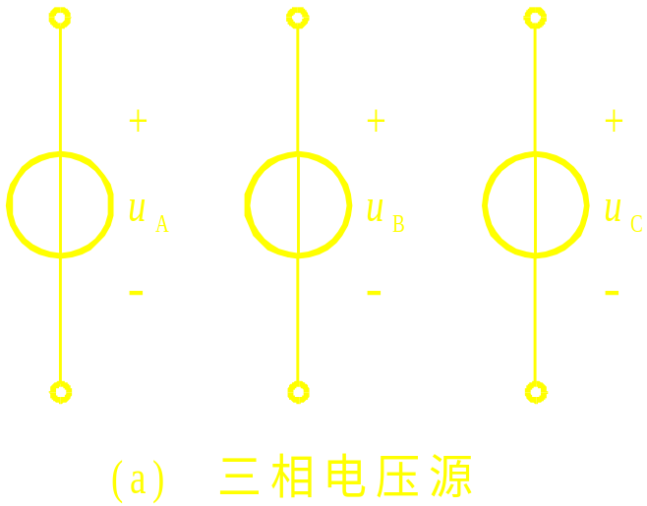
§11-1 三相电源
对称三相电源是由三个频率相同，幅值相等，而初相依次相差 的三个正弦电压源，按一定方式联接而成，这三个电压源依次称为A相、B相和C相。

Slide 3
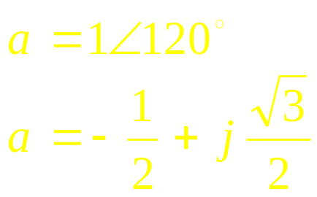



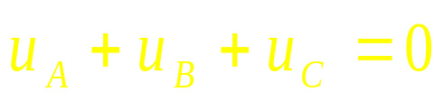
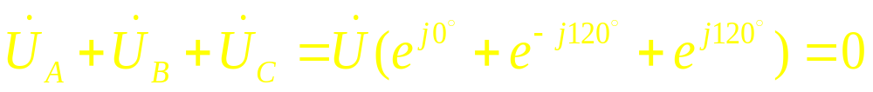
相量形式
单位相量算子

Slide 4
§11-2 三相电路的联接及性能
1. 三相电源的联接
（1）星形联接(Y联接)
X
A
+
A
–
+
Y
-
B
–
+
–
–
N
+
+
Z
C
B
–
+
C
N
X, Y, Z 接在一起的点称为Y联接对称三相电源的中性点，用N表示。

Slide 5
（2）三角形联接(Δ联接)
A
Z
A
Z
+
–
+
–
X
–
+
–
X
B
+
B
+
C
Y
+
–
C
Y
–
C
三角形联接的对称三相电源没有中点。

Slide 6
2. 三相负载及其联接
三相电路的负载由三部分组成，其中每一部分称为一相负载，三相负载也有二种联接方式。
(1) 星形联接
A'
Z_{A}
A'
Z_{A}
B'
N'
Z_{C}
Z_{B}
C'
B'
Z_{B}
Z_{C}
C'
N'
称三相对称负载

Slide 7
(2) 三角形联接
A'
A'
Z_{AB}
Z_{CA}
Z_{AB}
Z_{CA}
B'
B'
Z_{BC}
Z_{BC}
C'
C'
称三相对称负载

Slide 8
3. 三相电路
三相电路就是由对称三相电源和三相负载联接起来所组成的系统。工程上根据实际需要可以组成：
Y
电源
Y
负载
△
Y
电源
△
负载
△
当电源和负载都对称时，称为对称三相电路。

Slide 9
–
+
A
Z
三相四线制
N
–
+
B
N’
Z
Y
Y
–
+
C
Z
–
+
A
Z
三相三线制
Z
–
+
B
Y
△
Z
–
+
C

Slide 10
4 线电压(电流)与相电压(电流)的关系
X
A
A
–
+
Z
+
Y
–
B
–
–
+
X
B
+
+
Z
C
–
+
Y
–
C
N
端线(火线)：始端A, B, C 三端引出线。
中线：中性点N引出线， Δ连接无中线。

Slide 11








X
A
A
–
+
Z
+
Y
–
B
X
–
–
+
B
+
+
Z
C
–
+
Y
–
C
N
相电压：每相电源的电压。
线电压：端线与端线之间的电压。
线电流：流过端线的电流。

Slide 12






A'
A'
Z_{A}
-
Z_{AB}
+
-
B'
Z_{CA}
Z_{B}
B'
Z_{BC}
+
C'
Z_{C}
C'
N'
负载的相电压：每相负载上的电压。
负载的线电压：负载端线间的电压。
线电流：流过端线的电流。
相电流：流过每相负载的电流。

Slide 13



（1) 相电压和线电压的关系
–
+
A
Y联接
–
+
N
B
–
+
C

Slide 14







相电压和线电压的相量图
30º
30º
30º
线电压对称(大小相等，
相位互差120º)

Slide 15

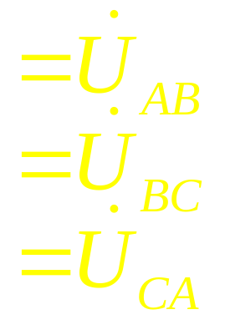

Δ联接
A
Z
+
–
X
–
B
+
+
线电压等于对应的相电压
Y
–
C
以上关于线电压和相电压的关系也适用于对称星型负载和三角型负载。
注意

Slide 16
(2) 相电流和线电流的关系
Y联接
–
+
Z
N
–
+
N’
Z
–
+
Z
Y联接时，线电流等于相电流。

Slide 17





Δ联接
+
A'
Z/3
–
Z
–
Z/3
B'
Z
+
N’
+
Z
Z/3
–
C'
△联接的对称电路：
(2) 线电流相位滞后对应相电流30º。

Slide 18
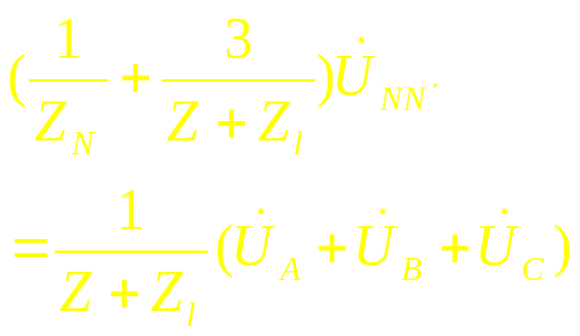
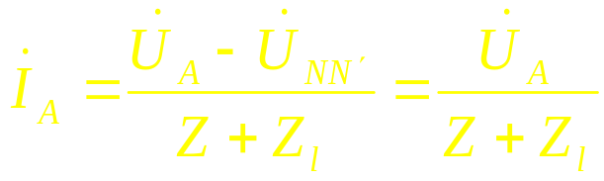
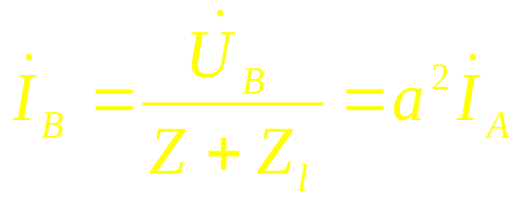
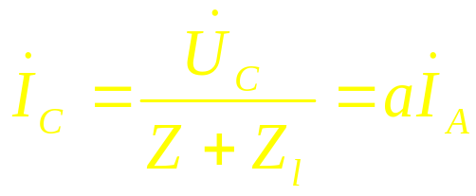
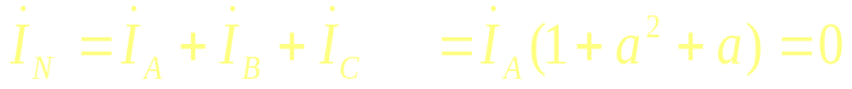
§11-3 对称三相电路的计算
Z_{l}
以N为参考结点
Z
–
+
Z_{l}
Z
N
–
+
N’
Z_{l}
Z
–
+
Z_{N}
线电流等于相电流

Slide 19
由于三相电源、三相负载对称，所以相电流构成对称组。只要分析计算三相中的任一相，而其他两相的电压、电流就能按对称顺序写出。这就是对称三相电路归结为一相的计算方法。 对于其他连接方式的对称三相电路，可以根据星形和三角形的等效互换，化成对称的Y—Y三相电路，然后用归结为一相的计算方法。

Slide 20
例10-2 三相电源输出线上接两组负载，1接成星形，每相阻抗Z_{l}＝12+j16。2接成三角形，每相阻抗Z₂=48十j36，三根输电线的阻抗均为Z_{L}＝1+j2。对称三相电源的线电压为380v，求各线电流及各负载的相电流。
解:将Δ负载等效变换成Y负载

Slide 21
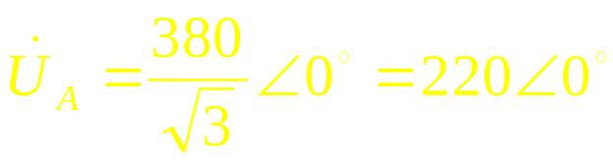
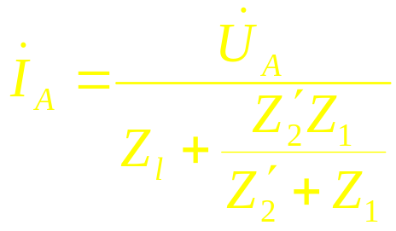
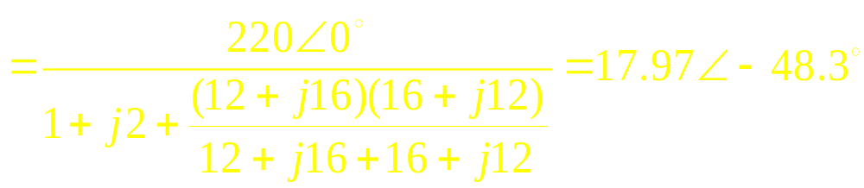
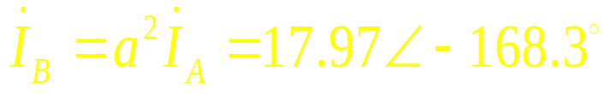
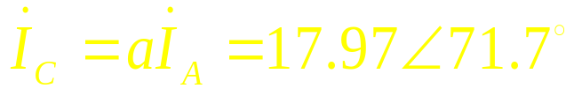
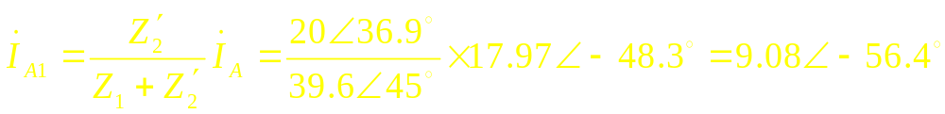
设
负载1的相电流为

Slide 22
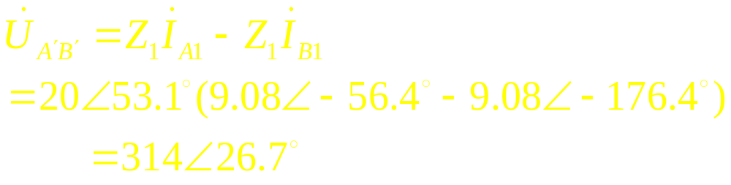
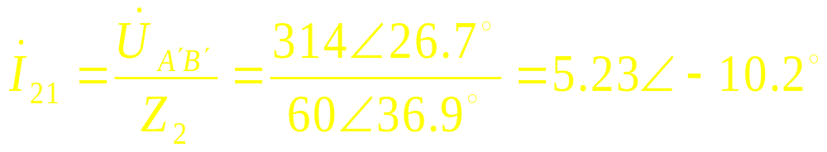
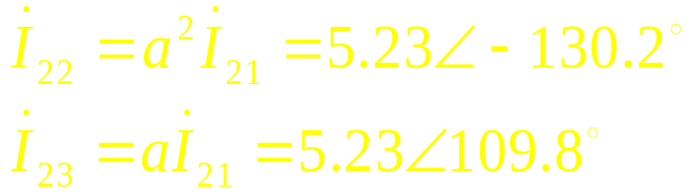
负载端线电压
负载2的线电流为

Slide 23



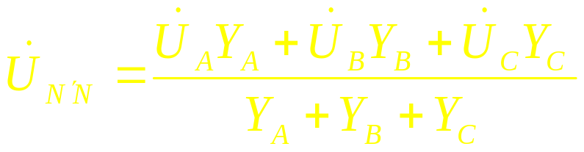






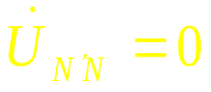
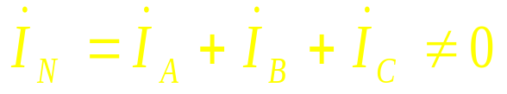
§11-4 不对称三相电路的概念
S打开(不接中线)
–
+
Z_{A}
N
–
+
Z_{B}
N’
–
+
Z_{c}
S
合上S(接上中线)
由于相电流不对称，中线电流一般不为零

Slide 24
当负载不对称时，中线的存在使三相电路相当于三个独立的单相电路，这时尽管负载不对称，各相负载的相电压仍然对称并等于电源相电压. 从而保证了负载在不对称情况下正常工作。
不对称三相电路, 中线电流不等于零，则中线不可省去，必须采用三相四线制，否则会使用电设备得不到正常工作时所需的相电压。照明电路的负载就属于不对称负载，必须采用四线制。

Slide 25
例10-3 对称三相四线制电源，电源电压有效值为220 v，Z₁=12+j5 Ω, Z₀ = 3Ω, Z₂＝-j120 Ω。单相负载R接在A相与中线之间，其功率为l 650 W．求电流 中线电流 。

Slide 26
根据对称性

Slide 27


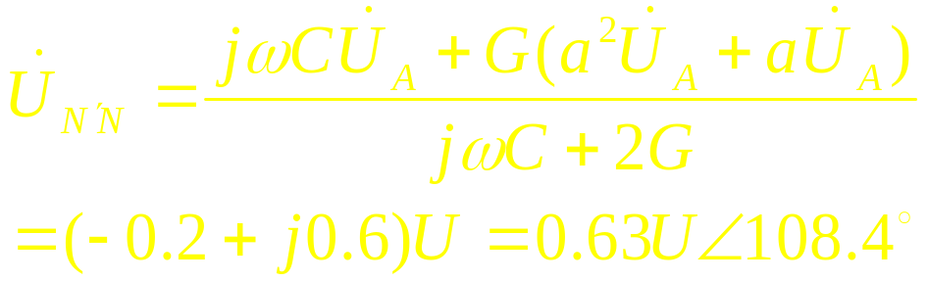


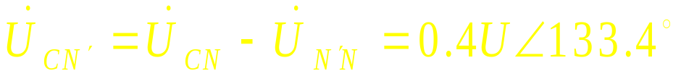
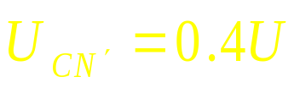
例10-3 电路是一种测定相序的仪器，称为相序指示器。电阻R用两个相同的灯泡代替。如果使1/ωC＝R，试说明在相电压对称的情况下，如何根据两个灯泡的亮度确定电源的相序。
A
–
+
设
N
B
–
+
R
N’
C
–
+
R

Slide 28
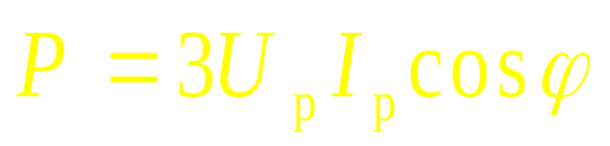
§11-5 三相电路的功率
一、有功功率
三相负载吸收的总有功功率等于各相有功功率之和
对称负载
Y 联接负载

Slide 29
△联接负载
二、无功功率
对称性负载
三、视在功率

Slide 30
例：设
接U_{l} =380V， 1) Y联接，
2) △联接，求：I_{P}，I_{l.}和有功功率
解：1)

Slide 31
2)

Slide 32
四版，P258
1， 2， 4， 7， 10， 16
五版，作业: P312
1, 2, 4, 5, 8

Slide 33
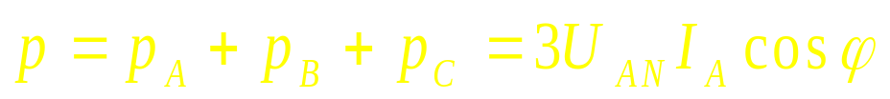
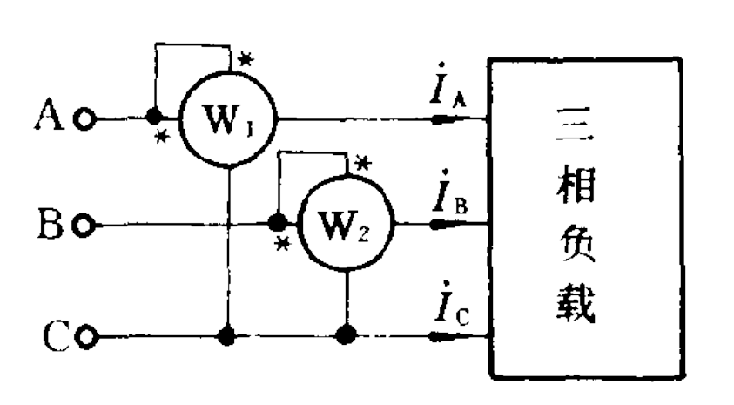

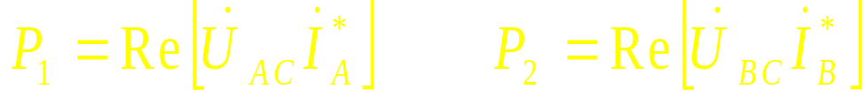
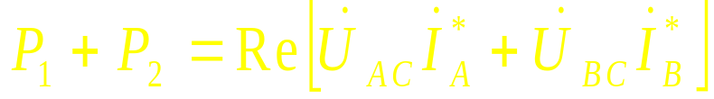
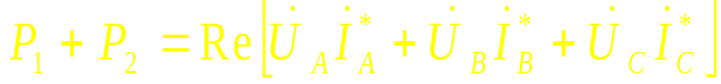
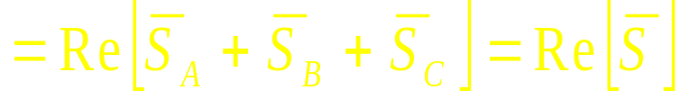
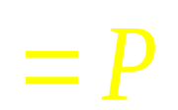
瞬时功率平衡

